Slide 1

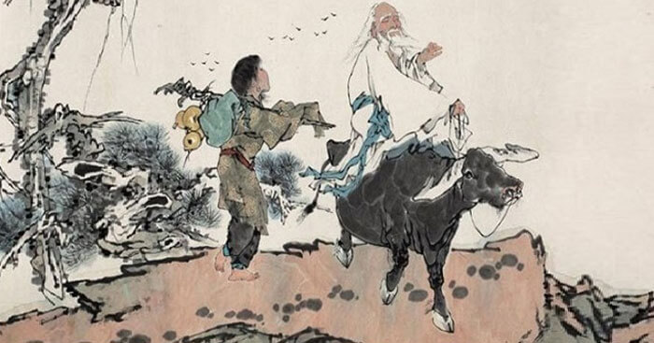
NGUYỄN CÔNG TRỨ

Slide 2

HOẠT ĐỘNG 1: KHỞI ĐỘNG
Ô CHỮ BÍ MẬT

Slide 3

1
H | Á | T | C | A | T | R | Ù
2
T | I | Ề | N | H | Ả | I
3
H | À | T | Ĩ | N | H
4
C | Â | Y | T | H | Ô | N | G
5
C | Á | I | T | Ô | I
6
H | Ọ | N | G | U | Y | Ễ | N
7
T | H | Ầ | N | T | Ư | Ợ | N | G

Slide 4

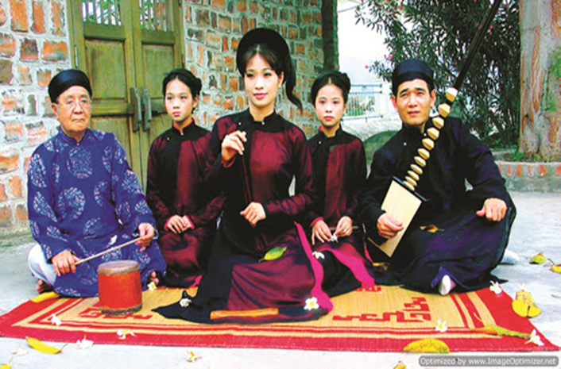
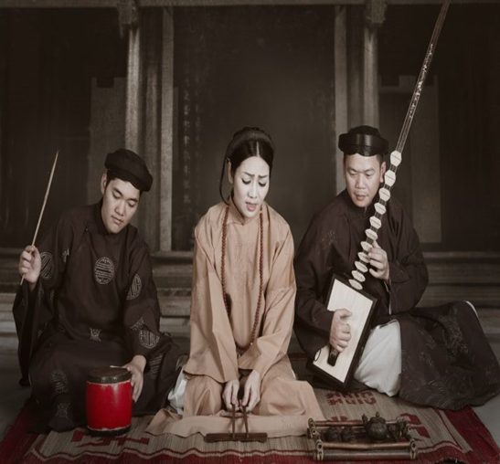



CÂU HỎI SỐ 1
Đây là hoạt động nghệ thuật nào?
Bắt đầu!
Bắt đầu!

Slide 5

CÂU HỎI SỐ 2
Tên một địa danh của tỉnh Thái Bình mang nghĩa Hán Việt là “Biển tiền”?
Bắt đầu!
Bắt đầu!

Slide 6
CÂU HỎI SỐ 3
Tỉnh quê hương của Nguyễn Du?
Bắt đầu!
Bắt đầu!

Slide 7
CÂU HỎI SỐ 4
Điền từ còn thiếu vào câu thơ sau:
“Kiếp sau xin chớ làm người
Làm…..đứng giữa trời mà reo”
Bắt đầu!
Bắt đầu!

Slide 8
CÂU HỎI SỐ 5
Người Việt trẻ ngày nay muốn thể hiện Cá tính của mình thông qua điều gì?
Bắt đầu!
Bắt đầu!

Slide 9
CÂU HỎI SỐ 6
Dòng họ có số dân đông nhất của Việt Nam hiện nay là?
Bắt đầu!
Bắt đầu!

Slide 10
CÂU HỎI SỐ 7
Hình mẫu lí tưởng, mô thức hoàn hảo trong lĩnh vực đời sống, văn hóa, xã hội, nghệ thuật ….mà người hâm mộ muốn, học hỏi, noi theo và tiếp nối được gọi là gì?
Bắt đầu!
Bắt đầu!

Slide 11

HOẠT ĐỘNG 2: HÌNH THÀNH KIẾN THỨC

Slide 12

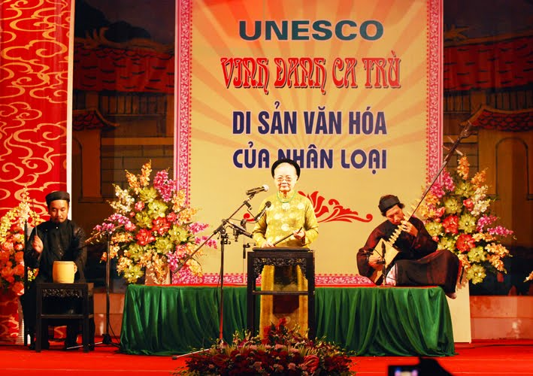

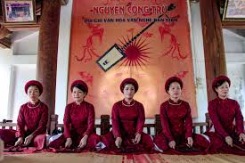
BÀI CA NGẤT NGƯỞNG
- Nguyễn Công Trứ -
(Tiết 1)

Slide 13
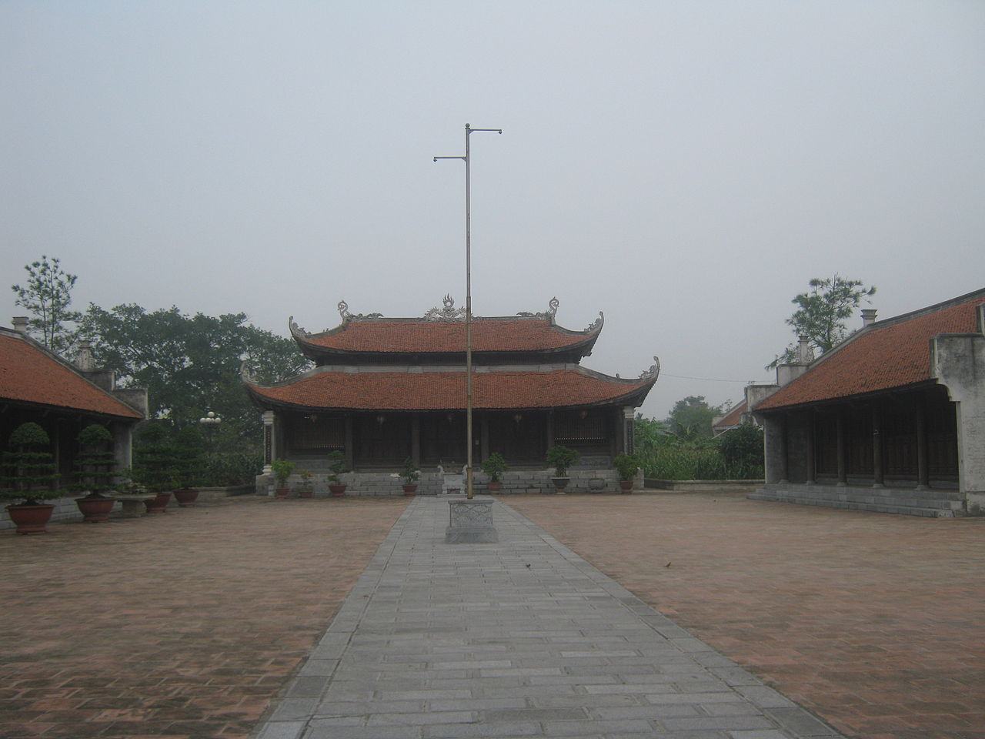
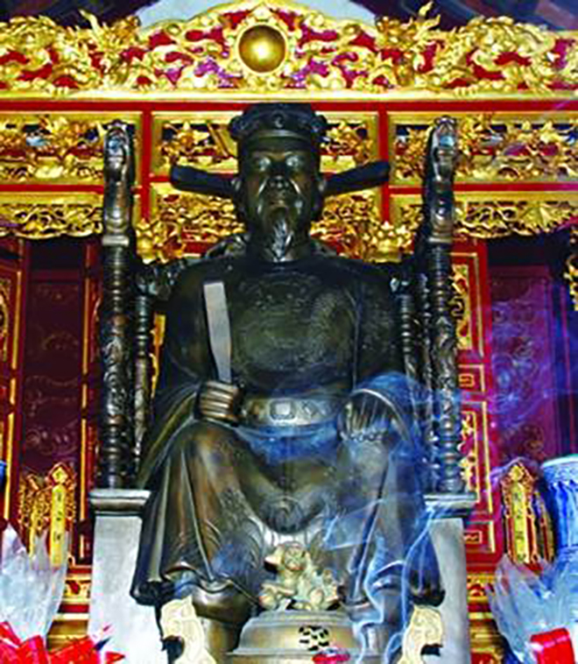

Slide 14

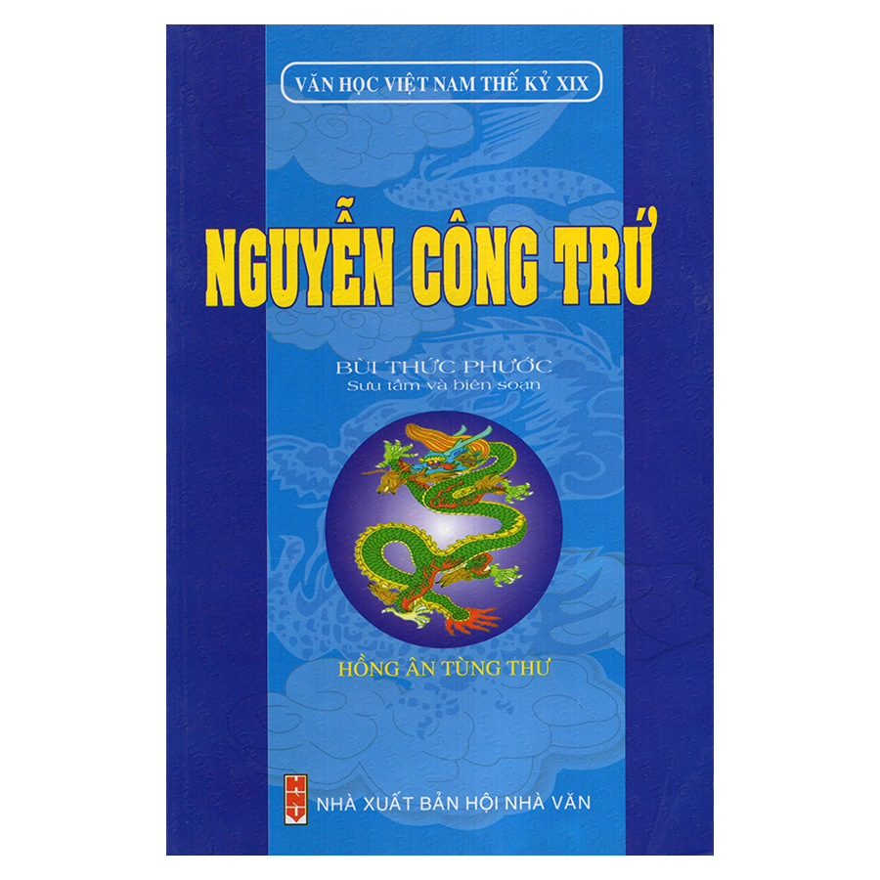
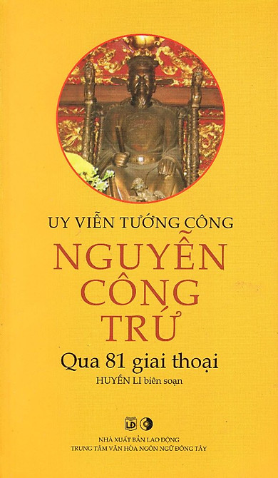
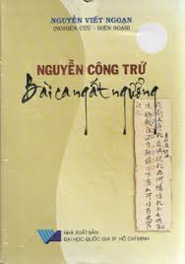
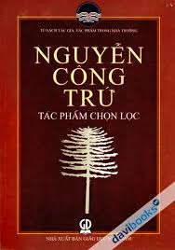
BÀI CA NGẤT NGƯỞNG
Nguyễn Công Trứ
I. TÌM HIỂU CHUNG
1. Tác giả
Nhà nho tài tử
Có tài năng và nhiệt huyết ở nhiều lĩnh vực, có nhiều đóng góp cho dân cho nước.
Con đường làm quan không bằng phẳng, thăng giáng nhiều lần
SNST: Hầu hết bằng chữ Nôm và góp phần quan trọng vào việc phát triển của thể loại hát nói trong VHVN

Slide 15
BÀI CA NGẤT NGƯỞNG
Nguyễn Công Trứ
I. TÌM HIỂU CHUNG
1. Tác giả
Nhà nho tài tử
Có tài năng và nhiệt huyết ở nhiều lĩnh vực, có nhiều đóng góp cho dân cho nước.
Con đường làm quan không bằng phẳng, thăng giáng nhiều lần
SNST: Hầu hết bằng chữ Nôm và góp phần quan trọng vào việc phát triển của thể loại hát nói trong VHVN
2. Tác phẩm:
Hoàn cảnh sang tác:
Viết trong thời kì cáo quan về hưu
Thể loại: Hát nói
+ Thể thơ tự do, phóng túng.
+ Cách thức: Hát có thêm tiếng đệm, phách, trống -> hát Ca trù
+ Thực sự phổ biến vào đầu thế kỉ XIX mà công đầu thuộc về Nguyễn Công Trứ.

Slide 16
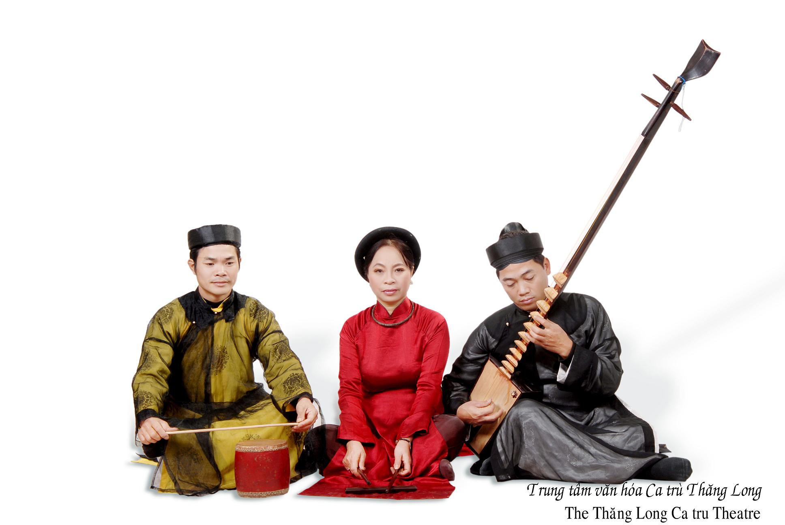
BÀI CA NGẤT NGƯỞNG
Nguyễn Công Trứ
Hát ca trù hay hát ả đào là một bộ môn nghệ thuật truyền thống ở phía Bắc Việt Nam, kết hợp hát cùng một số nhạc cụ dân tộc. Ca trù thịnh hành từ thế kỉ XV, từng là một loại ca trong cung đình và được giới quý tộc và học giả yêu thích.
Hát ca trù hay hát ả đào là một bộ môn nghệ thuật truyền thống ở phía Bắc Việt Nam, kết hợp hát cùng một số nhạc cụ dân tộc. Ca trù thịnh hành từ thế kỉ XV, từng là một loại ca trong cung đình và được giới quý tộc và học giả yêu thích.

Slide 17
BÀI CA NGẤT NGƯỞNG
Nguyễn Công Trứ
I. TÌM HIỂU CHUNG
1. Tác giả
Nhà nho tài tử
Có tài năng và nhiệt huyết ở nhiều lĩnh vực, có nhiều đóng góp cho dân cho nước.
Con đường làm quan không bằng phẳng, thăng giáng nhiều lần
SNST: Hầu hết bằng chữ Nôm và góp phần quan trọng vào việc phát triển của thể loại hát nói trong VHVN
2. Tác phẩm:
Hoàn cảnh sáng tác:
Viết trong thời kì cáo quan về hưu
Thể loại: Hát nói
+ Thể thơ tự do, phóng túng.
+ Cách thức: Hát có thêm tiếng đệm, phách, trống -> hát Ca trù
II. KHÁM PHÁ VĂN BẢN
1. Bố cục:

Slide 18
BÀI CA NGẤT NGƯỞNG
Nguyễn Công Trứ
II. KHÁM PHÁ VĂN BẢN
1. Bố cục:
“6 câu đầu
“4 câu tiếp”
“6 câu tiếp”
3 câu cuối
Cởi mũ, cáo quan về quê với hành động “ngất ngưởng”
Đạo nghĩa quân thần, đúc kết cuộc đời kinh lịch “ngất ngưởng”
Cuộc đời làm quan tới danh vọng “ngất ngưởng”
Cuộc sống trí sĩ phong tình “ngất ngưởng”

Slide 19
BÀI CA NGẤT NGƯỞNG
Nguyễn Công Trứ
I. TÌM HIỂU CHUNG
II. KHÁM PHÁ VĂN BẢN
1. Bố cục: 4 phần
2. Phân tích.
+ Cảm hứng chủ đạo của bài thơ kết tinh qua từ ngữ nào?
+ Trong bài thơ, từ“ngất ngưởng” được sử dụng mấy lần? kết hợp với các từ nhân xưng nào?
+ Qua đó, em hãy giải thích nội dung ý nghĩa từ “ngất ngưởng”?

Slide 20
BÀI CA NGẤT NGƯỞNG
Nguyễn Công Trứ
“ngất ngưởng”?
Cảm hứng chủ đạo: tập trung qua từ ngất ngưởng (5 lần)
- Nghĩa đen: Chỉ tư thế ngả nghiêng, không vững chắc.
- Nghĩa bóng: thái độ ngông nghênh, khác thường vượt ra ngoài khuôn phép, quy cách của xã hội, tự đặt mình ở vị trí cao hơn người khác.
- Trong tác phẩm: chỉ phong cách sống khác người của tác giả.
Các cụm từ “tay ngất ngưởng”, “ông ngất ngưởng”
-> sự thừa nhận của mọi người.
Ngất ngưởng: biểu hiện một thái độ, một con người vượt lên trên thế tục để được sống là chính mình.

Slide 21
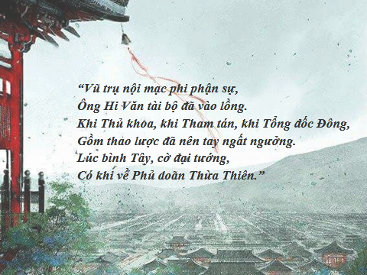
Nguyễn Công Trứ
2. Phân tích.
2.1. NCT – Cuộc đời làm quan tới danh vọng “ngất ngưởng”

Slide 22
BÀI CA NGẤT NGƯỞNG
Nguyễn Công Trứ
2. Phân tích.
2.1. NCT – Cuộc đời làm quan tới danh vọng “ngất ngưởng”
? Cách nói của nhà thơ trong câu thơ mở đầu thể hiện thái độ và quan niệm sống của NCT như thế nào?
? Tại sao tác giả coi việc làm quan là “vào lồng” nhưng lại tự hào tài thao lược của mình với các chức quan?

Slide 23
BÀI CA NGẤT NGƯỞNG
Nguyễn Công Trứ
3. Phân tích.
3.1. NCT Ngất ngưởng khi làm quan
=> Tuyên ngôn về lối sống. Thái độ tự tin, ý thức sâu sắc về vai trò, trách nhiệm và tài năng của bản thân.
* Câu 1:
+ Mọi việc trong trời đất thuộc phận sự của ta.
+ Từ Hán - Việt -> trang trọng, thái độ kiêu hãnh
=> Khẳng định mình là người toàn tài, sánh ngang trời đất.
* Câu 2:
Xưng tên, khẳng định cái tôi
+ Hi Văn:
+ Tài bộ đã vào lồng
Câu 3, 4, 5, 6 NCT nói đến điều gì? cái tài năng bản lĩnh được NCT phát huy ở những phương diện nào?

Slide 24
BÀI CA NGẤT NGƯỞNG
Nguyễn Công Trứ
3. Phân tích.
3.1. NCT Ngất ngưởng khi làm quan
=> Tuyên ngôn về lối sống. Thái độ tự tin, ý thức sâu sắc về vai trò, trách nhiệm và tài năng của bản thân.
* Câu 1:
+ Mọi việc trong trời đất thuộc phận sự của ta.
+ Từ Hán - Việt -> Không khí trang trọng
=> Khẳng định mình là người toàn tài, sánh ngang trời đất.
* Câu 2:
Xưng tên, khẳng định cái tôi
+ Hi Văn:
+ Tài bộ đã vào lồng
* 4 câu sau:
=> Nghệ thuật:
- Liệt kê +Điệp từ :Chức vị từng trải qua,-> Sự nghiệp không thuận lợi song lại chứng tỏ cá tính phong túng, về cái tôi hơn người.
- Giọng điệu khoe khoang, phô trương; tự cao tự đại, khinh đời.
+ Thủ khoa (Tài học).
+ Tham tán, tổng đốc (chính trị)
+ Thao lược (Tài quân sự)
Thái độ sống của người quân tử bản lĩnh, đầy tự tin, kiên trì lí tưởng.

Slide 25

“Đô môn giải tổ chi niên,
Đạc ngựa bò vàng đeo ngất ngưởng
Kìa núi nọ phau phau mây trắng,
Tay kiếm cung mà nên dạng từ bi,”

Slide 26
BÀI CA NGẤT NGƯỞNG
Nguyễn Công Trứ
2. Phân tích.
2.2. NCT – Cởi mũ từ quan với hành động “ngất ngưởng”
? Vậy lúc đã cáo quan rồi NCT có ngất ngưởng nữa không?
? Câu “Đô môn giải tổ chi niên” được hiểu như thế nào?
? Hãy chỉ ra hành động khác người của NCT khi cáo lão hồi hương?

Slide 27
BÀI CA NGẤT NGƯỞNG
Nguyễn Công Trứ
3. Phân tích.
3.2. NCT – Cởi mũ từ quan với hành động “ngất ngưởng”
- Phong cách khác người: Cưỡi bò, đeo nhạc ngựa cho bò, lấy mo cau buộc đuôi bò.
-> Ngạo nghễ, thách thức
Cáo quan:
+ Đô môn: Kinh đô
+ Giải tổ chi niên: Năm cởi áo mũ (1848)
nhẹ nhõm, khoan khoái thoát khỏi chốn quan trường.
-> Trí sĩ trong danh dự, tự hào.
- Sự thay đổi, chuyển biến: Tay cầm kiếm → dạng từ bi:
+ Tay kiếm cung: người anh hùng tay nhuốm máu
+ Dạng từ bi: con người trần thế bình thường
- Nghệ thuật đối lập → Rời bỏ công danh, về với lối sống giản dị - người bình thường, tay không bị máu tanh vấy bẩn; bảo vệ lối sống nhàn thân lẫn nhàn tâm.
Tâm hồn tự do, cái ngất ngưởng - khôi hài, lập dị của trang nam tử.

Slide 28

Hướng dẫn học sinh học bài cũ và chuẩn bị bài mới:
Học bài: Học thuộc bài thơ, ghi nhớ nội dung bài học bằng sơ đồ tư duy hoặc grap
Chuẩn bị nội dung Tiết 2:
+ Khi về hưu, ông đã có những hành động ngất ngưởng nào?
+ Quan niệm sống, quan niệm về phận sự của kẻ làm trai của Nguyễn Công Trứ
+ Phong cách sống của NCT?

Slide 29

Gót tiên theo đủng đỉnh một đôi dì,
Bụt cũng nực cười ông ngất ngưởng.
Được mất dương dương người thái thượng,
Khen chê phơi phới ngọn đông phong.
Khi ca, khi tửu, khi cắc, khi tùng,
Không Phật, không Tiên, không vướng tục.”

Slide 30
BÀI CA NGẤT NGƯỞNG
Nguyễn Công Trứ
2. Phân tích.
2.3. NCT – Cuộc sống trí sĩ phong tình “ngất ngưởng”
1. Chỉ ra những hành động mà NCT đã làm kể từ lúc về hưu?
2. Em có lí giải như thế nào về những việc làm của NCT khi đã cáo quan về quê?

Slide 31
BÀI CA NGẤT NGƯỞNG
Nguyễn Công Trứ
2. Phân tích.
2.3. NCT – Cuộc sống trí sĩ phong tình “ngất ngưởng”
*Cuộc sống trí sĩ
- Thăm thú khắp nơi, vãng cảnh
-> tự do, nhàn tản, thảnh thơi.
- Dẫn các cô gái trẻ lên chơi chùa, đi hát ả đào
-> táo bạo, khác thường.
- Từ “đủng đỉnh” - ung dung, thư thái.
-> Cái tôi đầy thách thức, trái với lối sống “khắc kỉ phục lễ”.
Sống vượt lên thế tục
đồng thời cho thấy sự yêu thích sâu sắc tới nghệ thuật ca trù.
Lý giải: Cuộc sống: từ kẻ sĩ thi tài “kinh bang tế thế” với đời nay quay về cuộc sống thanh tao, ẩn dật.

Slide 32
BÀI CA NGẤT NGƯỞNG
Nguyễn Công Trứ
3. Phân tích.
3.2. NCT khi cởi mũ áo từ quan về quê với hành động “ngất ngưởng"
3. Thái độ của mọi người ra sao trước những việc làm của NCT khi cáo quan?
4. Qua đó em nhận xét gì về cuộc sống của nhà thơ khi không còn bị nhốt trong lồng giam chốn quan trường nữa?

Slide 33
BÀI CA NGẤT NGƯỞNG
Nguyễn Công Trứ
2. Phân tích.
2.3. NCT – Cuộc sống trí sĩ phong tình “ngất ngưởng”
*Cuộc sống trí sĩ
- Thăm thú khắp nơi, vãng cảnh
-> tự do, nhàn tản, thảnh thơi.
- Dẫn các cô gái trẻ lên chơi chùa, đi hát ả đào
-> táo bạo, khác thường.
- Từ “đủng đỉnh” bộc lộ thái độ ung dung, thư thái.
-> Cái tôi đầy thách thức, trái với lối sống “khắc kỉ phục lễ”.
Sống vượt lên thế tục
đồng thời cho thấy sự yêu thích sâu sắc tới nghệ thuật ca trù.
* Thái độ của mọi người:
+ Bụt nực cười (thiên hạ cười): nụ cười độ lượng, hóm hỉnh
-> Yêu mà bao dung
=> Cố ý phơi bày sự khác lạ: Một cá tính nghệ sĩ: Sống phóng túng, tự do, sống theo cách của mình, nhanh chóng thích nghi hoàn cảnh.

Slide 34
BÀI CA NGẤT NGƯỞNG
Nguyễn Công Trứ
2. Phân tích.
2.3. NCT – Cuộc sống trí sĩ phong tình “ngất ngưởng”
? Từ cuộc sống ngất ngưởng ấy, NCT đã trực tiếp giãi bày quan niệm sống của mình qua những câu thơ nào? Em hãy phân tích những quan niệm ấy của nhà thơ?

Slide 35
BÀI CA NGẤT NGƯỞNG
Nguyễn Công Trứ
2. Phân tích.
2.3. NCT – Cuộc sống trí sĩ phong tình “ngất ngưởng”
- Quan niệm về sự đời:
+ Được mất - khen chê
+ Dương dương - phơi phới
+ Người thái thượng - ngọn đông phong.
➔ NT đối tương hỗ: Thái độ coi thường được mất, khen chê ở đời.
- Sự hành lạc, thú hưởng lạc
+Liệt kê “ca, tửu, cắc, tùng” + điệp ngữ “khi” → thú vui
+ “Phật”, “tiên” → quan niệm sống tự do, không tín ngưỡng.
+ So sánh mình với các danh tướng thời xưa để khẳng định tài năng và lòng trung thành với vua.
+Dù có tài năng nhưng Nguyễn Công Trứ vẫn luôn đề cao cái sự trung thành của một đấng bề tôi.
-> Bậc tài tử, phong lưu không ngần ngại khẳng định bản lĩnh, cá tính của mình.

Slide 36

“Chẳng Trãi, Nhạc cũng vào phường Hàn, Phú.
Nghĩa vua tôi trọn vẹn đạo sơ chung.
Trong triều ai ngất ngưởng như ông!”

Slide 37
BÀI CA NGẤT NGƯỞNG
Nguyễn Công Trứ
3. Phân tích.
3.3. NCT – Đạo nghĩa quân thần và đúc kết cuộc đời “ngất ngưởng”
1. Để khẳng định tuyên ngôn về lẽ sống, NCT đã sử dụng nghệ thuật gì trong 3 câu thơ cuối bài?
2. Nhận xét về phong cách và lý tưởng sống của nhà thơ?
3 Theo em, qua đó nhà thơ muốn gửi gắm đến đương thời và hậu thế thông điệp gì?.

Slide 38
BÀI CA NGẤT NGƯỞNG
Nguyễn Công Trứ
3. Phân tích.
3.3. NCT – Đạo nghĩa quân thần và đúc kết cuộc đời “ngất ngưởng”
    - So sánh với các danh tướng thời xưa: khẳng định tài năng và lòng trung thành
+ “Trãi, Nhạc”, “Hàn Phú”: Những nguời nổi tiếng có sự nghiệp lớn lao, ghi danh trong sử sách Trung Quốc.
→ Xếp mình ngang hàng với những anh hùng
+ “Vẹn đạo sơ chung”: Khẳng định mình là một trung thần, đã làm tròn trách nhiệm với vua với dân, hoàn thành phận sự “trị gia bình quốc”.
→ Tác giả tự hào về những cống hiến của chính mình, cũng tự hào lối sống ngay thẳng, không cúi đầu của bản thân xứng đáng là một bậc Nho gia đáng được lưu danh sử sách.
- So sánh với các vị quan trong triều: nhấn mạnh sự khác biệt về thái độ và quan niệm sống
    → Khẳng định lần nữa cá tính ngất ngưởng của Nguyễn Công Trứ, độc nhất vô nhị, khó ai sánh bằng.

Slide 39


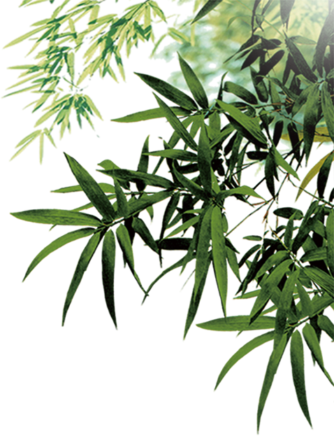
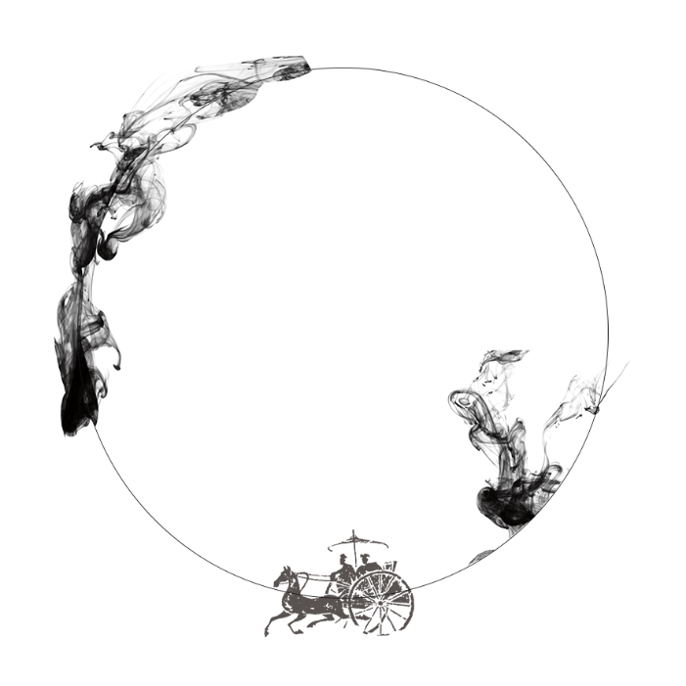


III. TỔNG KẾT

Slide 40


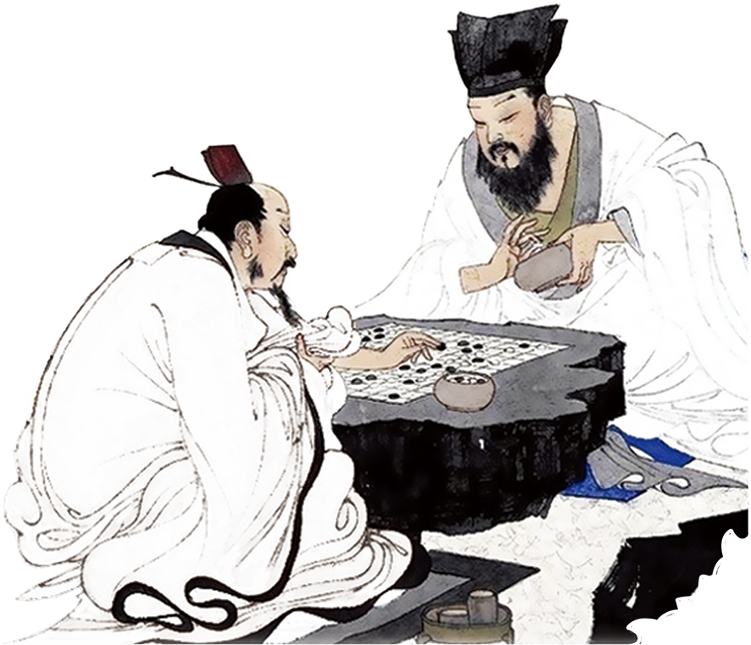

1. Nghệ thuật
Sử dụng ngôn ngữ vừa đậm chất đời sống kết hợp với từ ngữ Hán, Hán Việt.
Các thủ pháp điệp, liệt kê, hình tượng trào phúng, ẩn dụ…
Là tác phẩm điển hình cho thể hát nói và rất giàu tính nhạc.

Slide 41
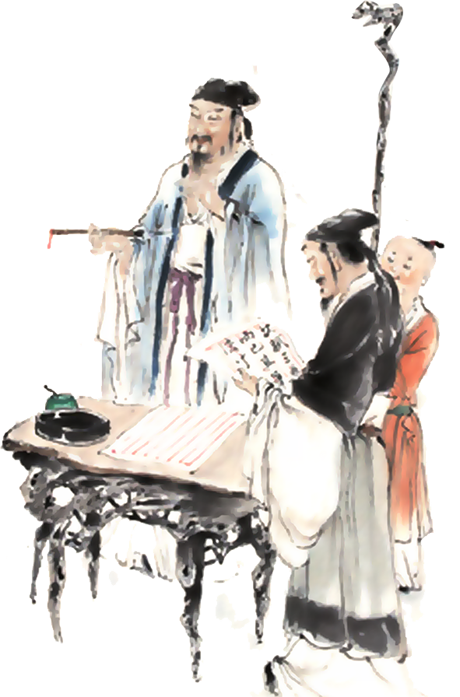

2. Nội dung
Bài ca đầy ngất ngưởng về lối sống, lời tuyên ngôn về quan điểm sống.
- Tiếng nói sâu sắc về ý thức cá nhân.

Slide 42

HOẠT ĐỘNG 3: LUYỆN TẬP
Lí giải vì sao NCT có thể ngất ngưởng được như thế?
? Nếu coi “ngất ngưởng” là thái độ sống thì thái độ sống đó ntn? Thái độ sống đó có phải là lối sống lập dị, cố làm cho khác người của một bộ phận trong xh hiện nay hay không?

Slide 43
HOẠT ĐỘNG 4: VẬN DỤNG
1. Tuổi trẻ ngày nay cần làm gì để thể hiện được phong cách sống ngất ngưởng tích cực?
2. Từ phong cách sống tích cực của Nguyễn Công Trứ, hãy viết đoạn văn (khoảng 150 chữ) nêu lên vấn đề tuổi trẻ ngày nay cần có những phẩm chất, năng lực gì và phải làm gì để có những phẩm chất, năng lực ấy?

Slide 44

* Củng cố:
? Ngoài chủ đề chính, Bài ca ngất ngưởng còn có chủ đề nào khác?
? Vận dụng các kiến thức em học/biết để giải thích từ “ngất ngưởng”
HDVN: - Học thuộc bài thơ, ghi nhớ nội dung bài học bằng sơ đồ tư duy hoặc grap
- Chuẩn bị bài mới:
+ Sưu tầm tư liệu, hình ảnh có liên quan đến bài học mới.
+ Bài học rút ra.

